Slide 1
Science et Foi: pomme de discorde ou source d’inspiration? Thierry Magnin, 22 janvier 2024
Des siècles de conflits.
Les sciences du XXème et du XXIème siècles, confrontées à la complexité: dépassement du scientisme du XIXème siècle.
Couplé aux progrès de l’exégèse, cela permet de: nouvelles conditions pour poser la question d’un Dieu créateur devant la vision scientifique du monde.
Comment articuler action de Dieu , action de la nature et action de l'homme aujourd’hui?
Quelles sources d’inspiration au service de l’humain?

Slide 2
De quel Dieu parle-t-on? Immanence et transcendance
Un dieu explication, bouche trou de notre ignorance?
Un « principe créateur à l’œuvre », impersonnel, comme dans l’intelligent design et autres courants gnostiques: immanence uniquement, directement accessible à la raison? Une harmonie et un ordre dans le cosmos?
Le déisme type « grand horloger de l’univers »?
Un dieu interventionniste? Questions aux créationnistes et aux matérialistes.
L’UN, Spinoza, Jaspers…
Le Dieu créateur de la Bible-La Trinité créatrice
Le respect de la transcendance de Dieu et de l’action de la « nature », capable d’auto-organisation et d’auto-engendrement…et l’action de l’homme co-créateur

Slide 3
Des siècles de conflits puis un nouveau dialogue dans l’occident chrétien
Avec Copernic et Galilée, l’homme n’est plus au centre du monde et l’ordre du cosmos ne parle plus directement de Dieu
Avec Darwin et les théories de l’évolution, l’homme ne serait plus qu’un vivant parmi d’autres, entre hasard et nécessité
Avec Freud, l’homme n’est même plus au centre de lui-même !
Quand les sciences dures du 20ème siècle relancent les questions
« qu’est-ce que l’homme » ? « qu’est-ce que la vie? » « qu’est-ce que la conscience? »
L’univers a-t-il un sens?

Slide 4
L’expérience de l’exil comme creuset du judaïsme
Big Bang et Genèse
GENESE1, 27: 1,27 : Dieu créa l’humain à son image, à l’image de Dieu Il le créa, homme et femme Il les créa
Gn 2,1-17 : Tu peux manger de tous les arbres du jardin. Mais de l’arbre de la connaissance du bien et du mal tu n’en mangeras pas, car le jour où tu en mangeras, tu deviendras passible de mort

Slide 5
QU’EST-CE QUE LA THEOLOGIE ?
Au sens strict ou elle se distingue de la philosophie, de la métaphysique, de la mythologie et de la connaissance naturelle de Dieu, la théologie est essentiellement :
- L’effort d’écoute explicite de l’homme croyant à l’égard de la révélation de Dieu dans l’histoire, par la Parole, qui est la révélation proprement dite,
- Le travail scientifiquement conduit pour la pénétrer comme connaissance et le développement par réflexion des connaissances ainsi acquises
(K. Rahner, petit dictionnaire de théologie catholique, Seuil, 1973)

Slide 6
Comment articuler action de Dieu , action de la nature et action de l'homme?
Deux exemples significatifs d’interaction et d’articulation entre science et foi
Pascal et Galilée
Teilhard de Chardin et Darwin
Dieu créateur, comment? Action de Dieu, action de la nature, action de l’homme
Le scientifique confronté à la complexité: la condition d’incomplétude
Deux exemples d’articulation (et de résonance) « foi et raison scientifique »
Le sens de l’univers en évolution
Dialogue sur l’homme vivant, entre sciences du vivant et anthropologie chrétienne

Slide 7
Blaise Pascal (1623-1662)
L’homme n’est plus la mesure de toute chose (72)
Le silence éternel de ces espaces infinis m’effraie
(211).
Le roseau pensant ». Il n’est produit que pour l’infinité (72).
Deux excès : exclure la raison, n’admettre que la raison (253).
Le Dieu caché se révèle au cœur du roseau pensant
entre l’infiniment grand et l’infiniment petit

Slide 8
Darwin et l’Evolution
De la stabilité, permanence, à l’évolution et à la dynamique
La sélection naturelle et le hasard…jusqu’à Jacques Monod !
Teilhard de Chardin comme pionnier du dialogue science et foi chrétienne au XXème siècle
Je crois que l’Univers est une Evolution, je crois que l’Evolution va vers l’Esprit, je crois que l’Esprit (dans l’homme) s’achève en du Personnel, je crois que le Personnel suprême est le Christ universel.
Comment je crois, T VI, poche Collection Sagesse, p 117.

Slide 9
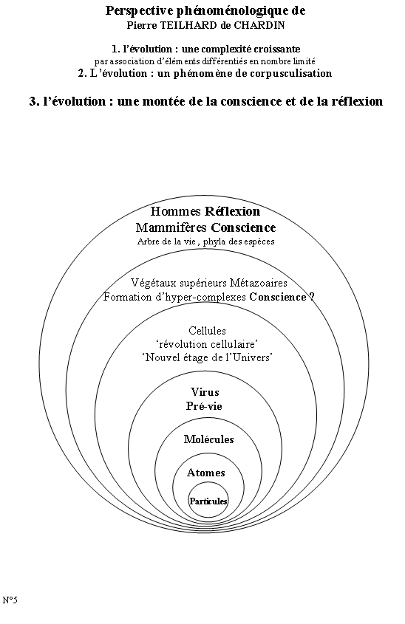
Perspective phénoménologique de
Pierre TEILHARD de CHARDIN
1. l'évolution : une complexité croissante
par association d'éléments différentiés en nombre limité
2. L'évolution : un phénomène de corpusculisation
3. l'évolution : une montée de la conscience et de la réflexion
Hommes Réflexion
Mammifères Conscience
Arbre de la vie , phyla des espèces
nappes pédonculées
Végétaux supérieurs Métazoaires
Formation d'hyper-complexes Conscience ?
Cellules
'révolution cellulaire'
'Nouvel étage de l'Univers'
Pré-conscience ?
Virus
Pré-vie
Molécules
Atomes
Particules
N°5

Slide 10
Le modèle christologique du Monde de Teilhard

Slide 11
Pour Teilhard de Chardin: Création par Evolution
L’évolution est la dynamique même de la matière qui trouve son expression la plus manifeste dans le développement de la vie. C’est là que s’opère la jonction avec l’esprit (pneuma, spiritus, souffle), l’idée d’évolution biologique s’identifiant à la spiritualisation graduelle du monde.
DE ALPHA A OMEGA ET RETRO-ACTION
COSMOGENESE- BIOGENESE-NOOGENESE-
CHRISTOGENESE

Slide 12
Dieu créateur, comment? Action de Dieu, action de la nature, action de l’homme
Causes naturelles et Cause première
Là où c’est Dieu qui opère, il nous est toujours possible (en restant sur un certain niveau) de n’apercevoir que l’œuvre de la nature. …La cause première ne se mêle pas aux effets : elle agit sur les natures individuelles et sur le mouvement de l’ensemble. Dieu a proprement parlé ne fait pas : Il fait que se fassent les Choses (X, 38).
Il est clair qu’un même effet n’est pas attribué à sa cause naturelle et à Dieu, comme si une partie était de Dieu et l’autre de la cause (naturelle). Il est tout entier de l’un et de l’autre, mais suivant des modalités diverses, tout comme un même effet ressortit tout entier à l’instrument et tout entier à la cause principale (Thomas d’Aquin, Summa contra Gentes, III, 70, 8)

Slide 13
CREATION-EVOLUTION
La notion de création dans la Bible affirme que « tout ce qui est » existe parce que Dieu le fait être. Il y a donc une « action de Dieu » (Ac 17, 28 : « En Dieu nous avons la vie, le mouvement et l’être »).
La théorie de l’évolution repose sur le principe que tout ce qui est apparu dans le cours de l’histoire de la vie est le fruit de transformations de l’énergie et de la matière.
La question est donc : comment articuler ces deux actions ? Comment « lire la création dans l’évolution » ? C’est là que Thomas d’Aquin puis Teilhard de Chardin peuvent nous aider.

Slide 14
Le Dieu créateur de la Bible est plus qu’un Cause Première
Dieu créateur comment?
Dans la vision chrétienne, Dieu crée par sa Parole. Il crée un monde inachevé, Il crée l’humain, homme et femme, à son image et Il accomplit le salut de toute création en rendant l’homme co-créateur.
Il ne cause pas les choses, il les crée, les provoque à devenir. Il y a infiniment plus dans la notion de création que dans celle de cause. C’est bien de Dieu que le monde tient son être et son principe, mais « ses décisions internes » lui sont aussi laissées et confiées par Dieu.
C’est ce à quoi on reconnaît un créateur et non un fabricant. Autonomie des créatures dans leur lien d’alliance au Créateur.
Dieu créateur du dedans (le Verbe et le Christ cosmique). L’homme co-créateur.
Création et salut

Slide 15
Jean-Paul II Osservatore Romano du 27 avril 1985
Evolution et création: une contradiction?
Une foi en la création correctement comprise et un enseignement de l’évolution correctement entendu ne créent pas d’obstacles. L’évolution présuppose la création, et la création se place même à la lumière de l’évolution comme un évènement qui s’étend dans le temps, comme une ‘création’ continuelle »
La foi et la raison sont comme les deux ailes qui permettent à l’esprit humain de s’élever vers la contemplation de la vérité (Foi et Raison, Centurion, 1998, p.5)

Slide 16
TEILHARD
Je crois que l’Univers est une Evolution, je crois que l’Evolution va vers l’Esprit, je crois que l’Esprit (dans l’homme) s’achève en du Personnel, je crois que le Personnel suprême est le Christ universel.
Comment je crois, T VI, poche Collection Sagesse, p 117.
L’aboutissement de la marche de l’univers se trouve dans la plénitude de Dieu, qui a été atteinte par le Christ ressuscité, axe de la maturation universelle Pape François, Laudato Si, 83: Christ universel/cosmique
Teilhard- tradition de la christologie cosmique de St Paul et St Jean, des Pères grecs, de St Bonaventure, Moltmann…

Slide 17
Extraits de l’étude Les singularités de l’espèce humaine, datée de mars 1954. Teilhard, TII des OC, p343-346
Jusqu’à ce que l’Homme apparût sur Terre, un équilibre souple et mouvant se maintenait stablement entre Litho- et Biosphères…
jusqu’à ce que se produisît la crise biologique de l’Hominisation. Mais, à partir de cet instant fatidique, quel changement !... c’est l’économie planétaire tout entière qui s’est trouvée remise en question.
Certes, il a fallu à l’homme du temps pour s'apercevoir de son imprudence ! N’est-ce pas hier seulement qu’a commencé à être dressé par nos économistes un bilan de la Terre ?
Au train dont vont les choses (trop d’hommes et trop de gaspillage par la faute des hommes), sol et sous-sol des continents risquent, avant très peu de siècles, de se trouver épuisés. A vue d’œil, c’est notre capital évolutif qui disparaît...

Slide 18
L’Avenir de la Terre (Teilhard)
…Et n'est-il pas clair, d'une clarté plus saisissante encore, que, plus notre pouvoir s'accroît de manipuler la Matière inerte et vivante, plus (et dans les mêmes proportions) doit grandir notre soin anxieux de ne fausser, ni violenter aucun élément de conscience réfléchie autour de nous (V, 261).
L’avenir de la terre pensante est organiquement, lié au retournement des forces de haine, en force de charité… Qu’en face de la passion de détruire, la passion d’unir se fasse plus ardente (XIII,171)
Christ est vraiment le centre du milieu divin, « centre de rayonnement pour les énergies qui ramène l’Univers à Dieu à travers son humanité».

Slide 19
Teilhard
« Le contact profond de deux êtres, centre à centre, n'est-ce pas l'opération la plus créatrice dans l'Univers qui nous entoure ? »
Lettre du 03/03/1943, Claude Rivière, En Chine avec Teilhard. 1938-1944, Seuil, 1968, p. 232

Slide 20
Construire la Terre
La noosphère est constituée d’individualités pensantes qui doivent entrer dans la profondeur radiale d’une communion de consciences, et non se contenter d’une agrégation d’individus sous les poussées tangentielles de l’histoire, qu’elles soient démographique, technologiques, économiques ou communautaristes.
Qu’en face de la passion de détruire, la passion d’unir se fasse plus ardente (XIII,171).

Slide 21
Le scientifique confronté à la complexité: la condition d’incomplétude
La complexité en science
Du statique au dynamique par le jeu des interactions
« Il y a plus dans le Tout que dans la somme des parties »: notion d’émergence
Quand l’observateur interagit avec l’objet
Penser la complexité en sciences = penser par relation
« un réel d’interaction »

Slide 22
L’apport de la physique quantique
Le réel est « voilé », la science n’a accès qu’au réel empirique (les phénomènes) et non au réel en soi
l’incomplétude de toute science, non comme une
défaite de la raison mais comme une condition de
progrès des connaissances !
La non-séparabilité et la notion de causalité élargie
La matière n’est pas « chosifiable » et « tout est lié, tout est en relation »
Le fond des choses est inatteignable
par la science

Slide 23
Incomplétude
Quelque chose échappe, quelque chose qui est de l’ordre de l’origine.
Il apparaît que, tant l’étude de la logique (Gödel) que celle de la structure de la matière (Heisenberg) ou celle de l’évolution irréversible (Prigogine) débouchent sur le même constat d’incomplétude, le même horizon d’indécidabilité, la même impossibilité de limiter le vrai à la totalité de ce qui peut être dit, formellement démontré ou immédiatement mesuré.

Slide 24
Le scientifique et le théologien en dialogue
EXPERIMENTANT L’INCOMPLETUDE, CHACUN DANS LEUR DOMAINE PROPRE
LE SCIENTIFIQUE ET LE THEOLOGIEN A LA RECHERCHE DU FOND DES CHOSES, DE L’UN
Entre foi et raison
« Le scientifique et le théologien en quête d’Origine », DDB 2015
Théologie apophatique

Slide 25
Action de Dieu, action de la nature, action de l’homme
Dans l’aventure des technosciences numérisées
« En Dieu nous avons la vie, le mouvement et l’être » (Actes 17, 28). Dieu créateur donne l’existence à chaque instant
Autonomie des créatures, lois de la nature
Action de l’homme: Basile de Césarée (4ème siècle)
Homélie sur l’Haxaéméron, Sources Chrétiennes 26 bis, p49:
L’homme a accès à l’atelier de la création divine, au logos entechnos de Dieu…dans le cadre de l’Alliance
Teilhard dira que l’homme est flèche de l’évolution, avec chances et risques!

Slide 26
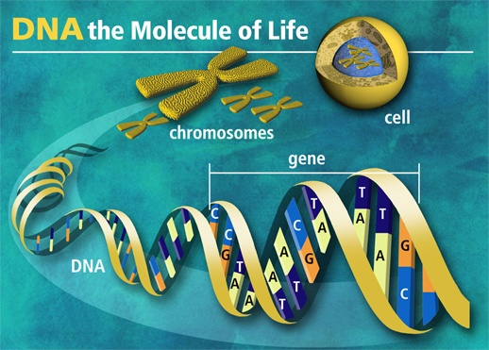
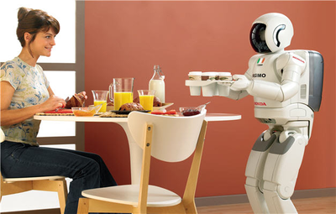
L’Humain à l’Ere de l’homme augmenté
NBIC et IA

Slide 27
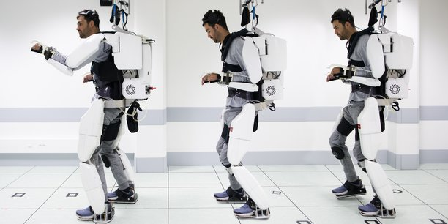
Au temps de l’IA et des neurosciences Brain Computer Interface a permis de faire marcher un exosquelette grâce à un implant neuronal
l'implant neuronal Wimagine couplé à des algorithmes d'intelligence artificielle

Slide 28
IA et homme-machine
IA artificielle, machines apprenantes, interface cerveau-machine; traitement des Big Data.
« De l’homme machine au corps en pièces détachées »
Cyborg et IA : la fusion programmée entre l’homme et la machine?

Slide 29
Laudato Si et le paradigme techno-économique (Chapitre 3)
Il ne suffit pas de concilier en un juste milieu la protection de la nature et le profit financier, ou la préservation de l’environnement et le progrès… il s’agit de redéfinir le progrès. Un développement technologique et économique qui ne laisse pas un monde meilleur et une qualité de vie intégralement supérieure ne peut pas être considéré comme un progrès (LS 194).
Ce progrès, ne se confond pas avec la croissance, avec un accroissement de puissance technologique, avec l’accumulation de richesses matérielles et avec l’augmentation du PIB, sans pour autant négliger ces facteurs.

Slide 30
Le numérique et le réel Comprendre ou prédire?
Des causalités aux corrélations, un changement de regard sur le réel
Un changement radical en cours, un « passage »:
« Comprendre pour faire » (science classique),
« Faire pour comprendre » (technosciences),
jusqu’à
« Faire en prévoyant sans comprendre » (IA machines intelligentes)?

Slide 31
Manifeste pour refonder le progrès Parlement des Entrepreneurs d’avenir les 22 et 23 janvier 2020
Trois étapes pour refonder le progrès dans une réconciliation avec le vivant
1 - Réconcilier progrès technique et vivant - Les dégâts du progrès - Repenser la trajectoire technique - Faire de la technique un soutien à la production du vivant - Les scientifiques comme éclaireurs et vigiles
2 - Inventer une politique de la Terre - Ré-encastrer la société et l’économie dans la biosphère - Résister aux indifférences, réduire les injustices - Cultiver une souveraineté du politique face au numérique
3 - Régénération et création de valeur - La comptabilité comme levier de transition - Explorer des pratiques cohérentes avec nos milieux de vie.
Comment les sagesses des religions peuvent-elles collaborer au développement raisonné des sciences et technosciences pour servir le Bien commun?
Retour sur l’humain, entre sciences du vivant et anthropologie chrétienne

Slide 32
Lien émotion-raison pour l’humain et ses formes d’intelligence L’histoire de Phinéas Cage
Privé de ses sensations suite à un accident, Phineas Gage se trouve également privé de ses repères émotionnels et de la mémoire des expériences.
Tout cela se combine pour induire un changement de caractère et des manques de repères au moment de prendre des décisions.

Slide 33
L’histoire de Phinéas Cage
Les « marqueurs somatiques » entrent en jeu lorsque nous considérons différentes options avant de prendre une décision, ils ne sont plus là chez Phinéas Gage.
Il perdit ainsi une partie de sa capacité d’agir en fonction des normes sociales apprises antérieurement par son cerveau. Des liens fondamentaux entre ses émotions et sa raison s’en trouvaient alors brisés.

Slide 34
Liens entre émotion et raison selon Antonio Damasio
Les liens entre le « senti » ancré dans la biologie, les sentiments et émotions qu’il provoque et leurs interactions avec les processus mentaux, l’esprit humain mettant des mots sur ces ressentis.
Le cerveau établit des cartes neurales de nos ressentis corporels et nos sentis/sensations sont lus, les émotions viennent ainsi à la conscience et interagissent avec la pensée.
L’humain pense avec tout son corps

Slide 35
Neurosciences et conscience
Mémoire, langage, capacité d’imaginer, de prévoir, de calculer, de partager se sont combinés en une formidable spirale co-évolutive, que décrit bien l’épigénétique, cette discipline nouvelle qui démontre que inné et acquis, nature et culture fonctionnent en boucle.

Slide 36
Les sciences du vivant et les relations biologie-psychisme-esprit
Dialogue sur l’homme vivant
L’épigénitique (modulation de l’expression des gènes)
Pour les humains, on montre que la nutrition, l’exercice, la gestion du stress, le plaisir et le réseau social peuvent intervenir sur les mécanismes de l’épigénèse. Exemple du fœtus
Etudes en neurosciences sur la plasticité cérébrale (évolution des circuits neuronaux en fonction du vécu-psychique et spirituel). IRM de grands méditants et évolution neuronale.
Ces études mettent en évidences de nouvelles ouvertures sur les liens réciproques biologie-psychisme-spirituel.
La plasticité du vivant et sa « vulnérabilité »/ robustesse

Slide 37
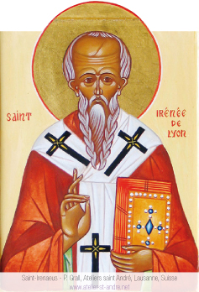
Corps-âme-esprit
CHEZ ST IRENEE
« La chair modelée, à elle seule, n’est pas l’homme parfait : elle n’est que le corps de l’homme, donc une partie de l’homme. L’âme à elle seule n’est pas davantage l’homme, elle n’est que l’âme de l’homme, donc une partie de l’homme. L’esprit non plus n’est pas l’homme; on lui donne le nom d’esprit, pas celui d’homme. C’est le mélange et l’union de toutes ces choses qui constitue l’homme parfait. » (A. H. V, 6, 1)
PERTINENCE POUR AUJOURD’HUI AVEC L’APPORT BIOLOGIE / BIOTECHNOLOGIES
^{ET}
INTERET POUR L’ETHIQUE DES TECHNOLOGIES DU VIVANT

Slide 38
D’étonnantes résonances avec l’anthropologie chrétienne tripartite
Dialogue sur l’homme vivant
Spécificités du vivant humain « corps-âme-esprit ».
Un vivant « robuste et vulnérable » De l’intelligence de la machine apprenante à celle de l’humain…D’une intelligence sans corps aux différentes intelligences de Gardner (émotionnelle, hypothético-déductive, existentielle…)

Slide 39
En guise de conclusion Sciences et religions au service du bien commun
« L’homme est un animal qui est appelé à naître à son humanité »…« Il a ses racines biologiques dans le sol, dans l’humus, il doit aspirer les forces de la nature pour les faire monter vers le ciel et vers l’amour… Pourtant les racines de l’homme (de la personne humaine) ne sont pas en arrière, dans son moi préfabriqué, elles sont en avant de lui » . Maurice Zundel, Itinéraires, Ed La Colombe, 1947, p14.
Dans un chemin non pas de perfection de cyborg mais d’accomplissement humain, personnel et collectif!

